Slide 1
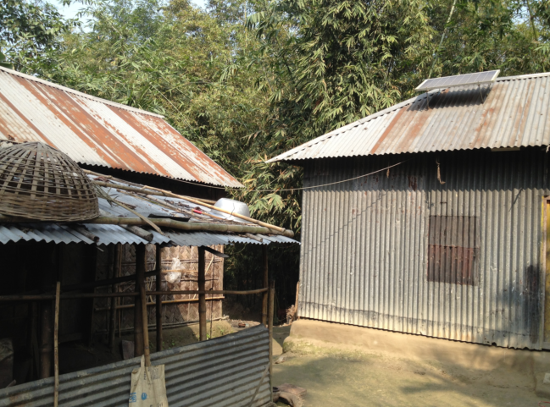
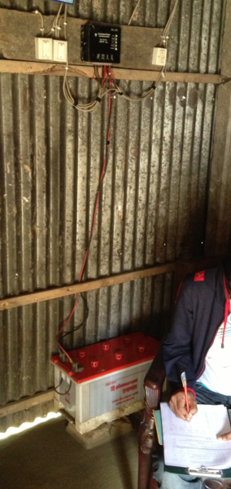
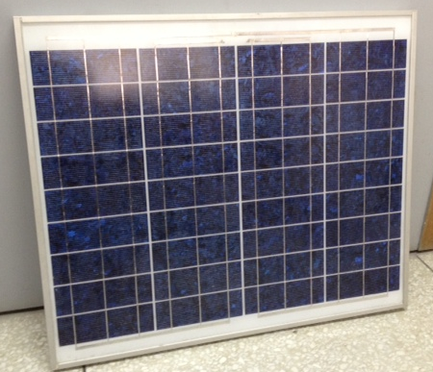
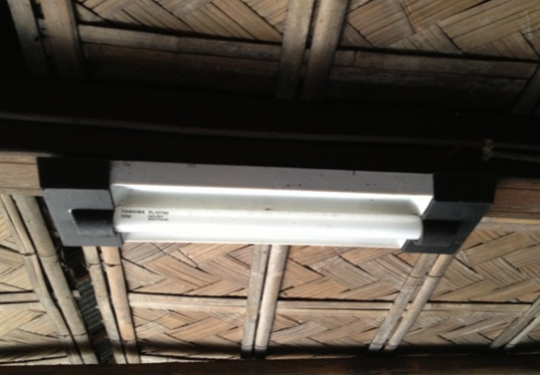
(1) ソーラーパネル設置の外観
(4) コントロールパネル
及びバッテリー
(2) ソーラーパネル
(3) LED電灯

Slide 2
(1) Exterior of a household with SHS
(4) Control panel and battery
(2) Solar panel
(3) LED light

Slide 3
(1) ソーラーパネル設置の外観
(4) コントロールパネル
及びバッテリー
(2) ソーラーパネル
(3) LED電灯

